Slide 1
Jednoliko i nejednoliko gibanje - vježba

Slide 2
Kakvo gibanje prikazuje svaka vrpca?
Po čemu se ta dva gibanja razlikuju? Objasnite svoj odgovor.
Izračunajte brzine oba snimljena gibanja i usporedite ih.

Slide 3
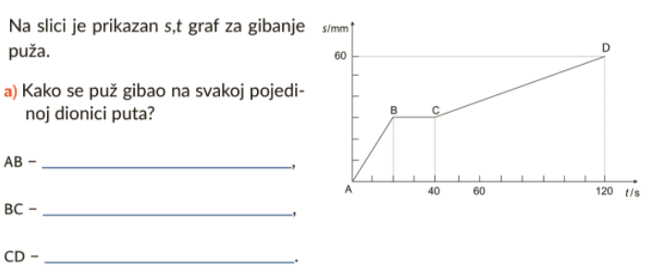

Slide 4
Koliko je dugo trajalo gibanje puža prikazano grafom?
Koliki je ukupan put prešao puž?
Koliko se dugo odmarao tijekom puta?
Kolika mu je bila brzina na dijelu puta opisanom grafom AB, a kolika na dijelu puta opisanom grafom CD?

Slide 5
Nacrtajte v,t graf gibanja puža.
Kolika je srednja brzina gibanja puža? Ucrtajte srednju brzinu na v,t graf drugom bojom.

Slide 6
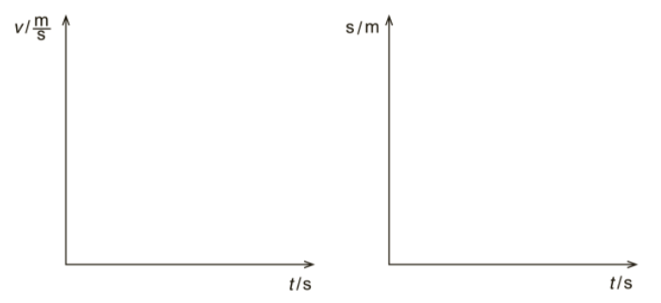
3. Tijelo se 3 sekunde giba brzinom 36 kilometara na sat. Nakon toga se 1/30 minute giba brzinom 2 metra po sekundi. Sljedećih 3 sekunde se giba brzinom 50 decimetara po sekundi. Na kraju miruje 2 sekunde.
Nacrtajte s-t i v-t grafove tog gibanja.

